Slide 1
Velkommen til Landås SFO
2024-2025

Slide 2
Dagens mål
Hvem er vi?
Hvordan kontakte oss
Hva skjer i august?
Hva er en aktivitetsplan?
Langdager /Superdager
Smøremåltid
Notes:
MERK: Hvis du vil skifte bildene på dette lysbildet, merker du bildet og sletter det. Deretter velger du Sett inn bilde-ikonet i plassholderen for å sette inn ditt eget bilde.

Slide 3
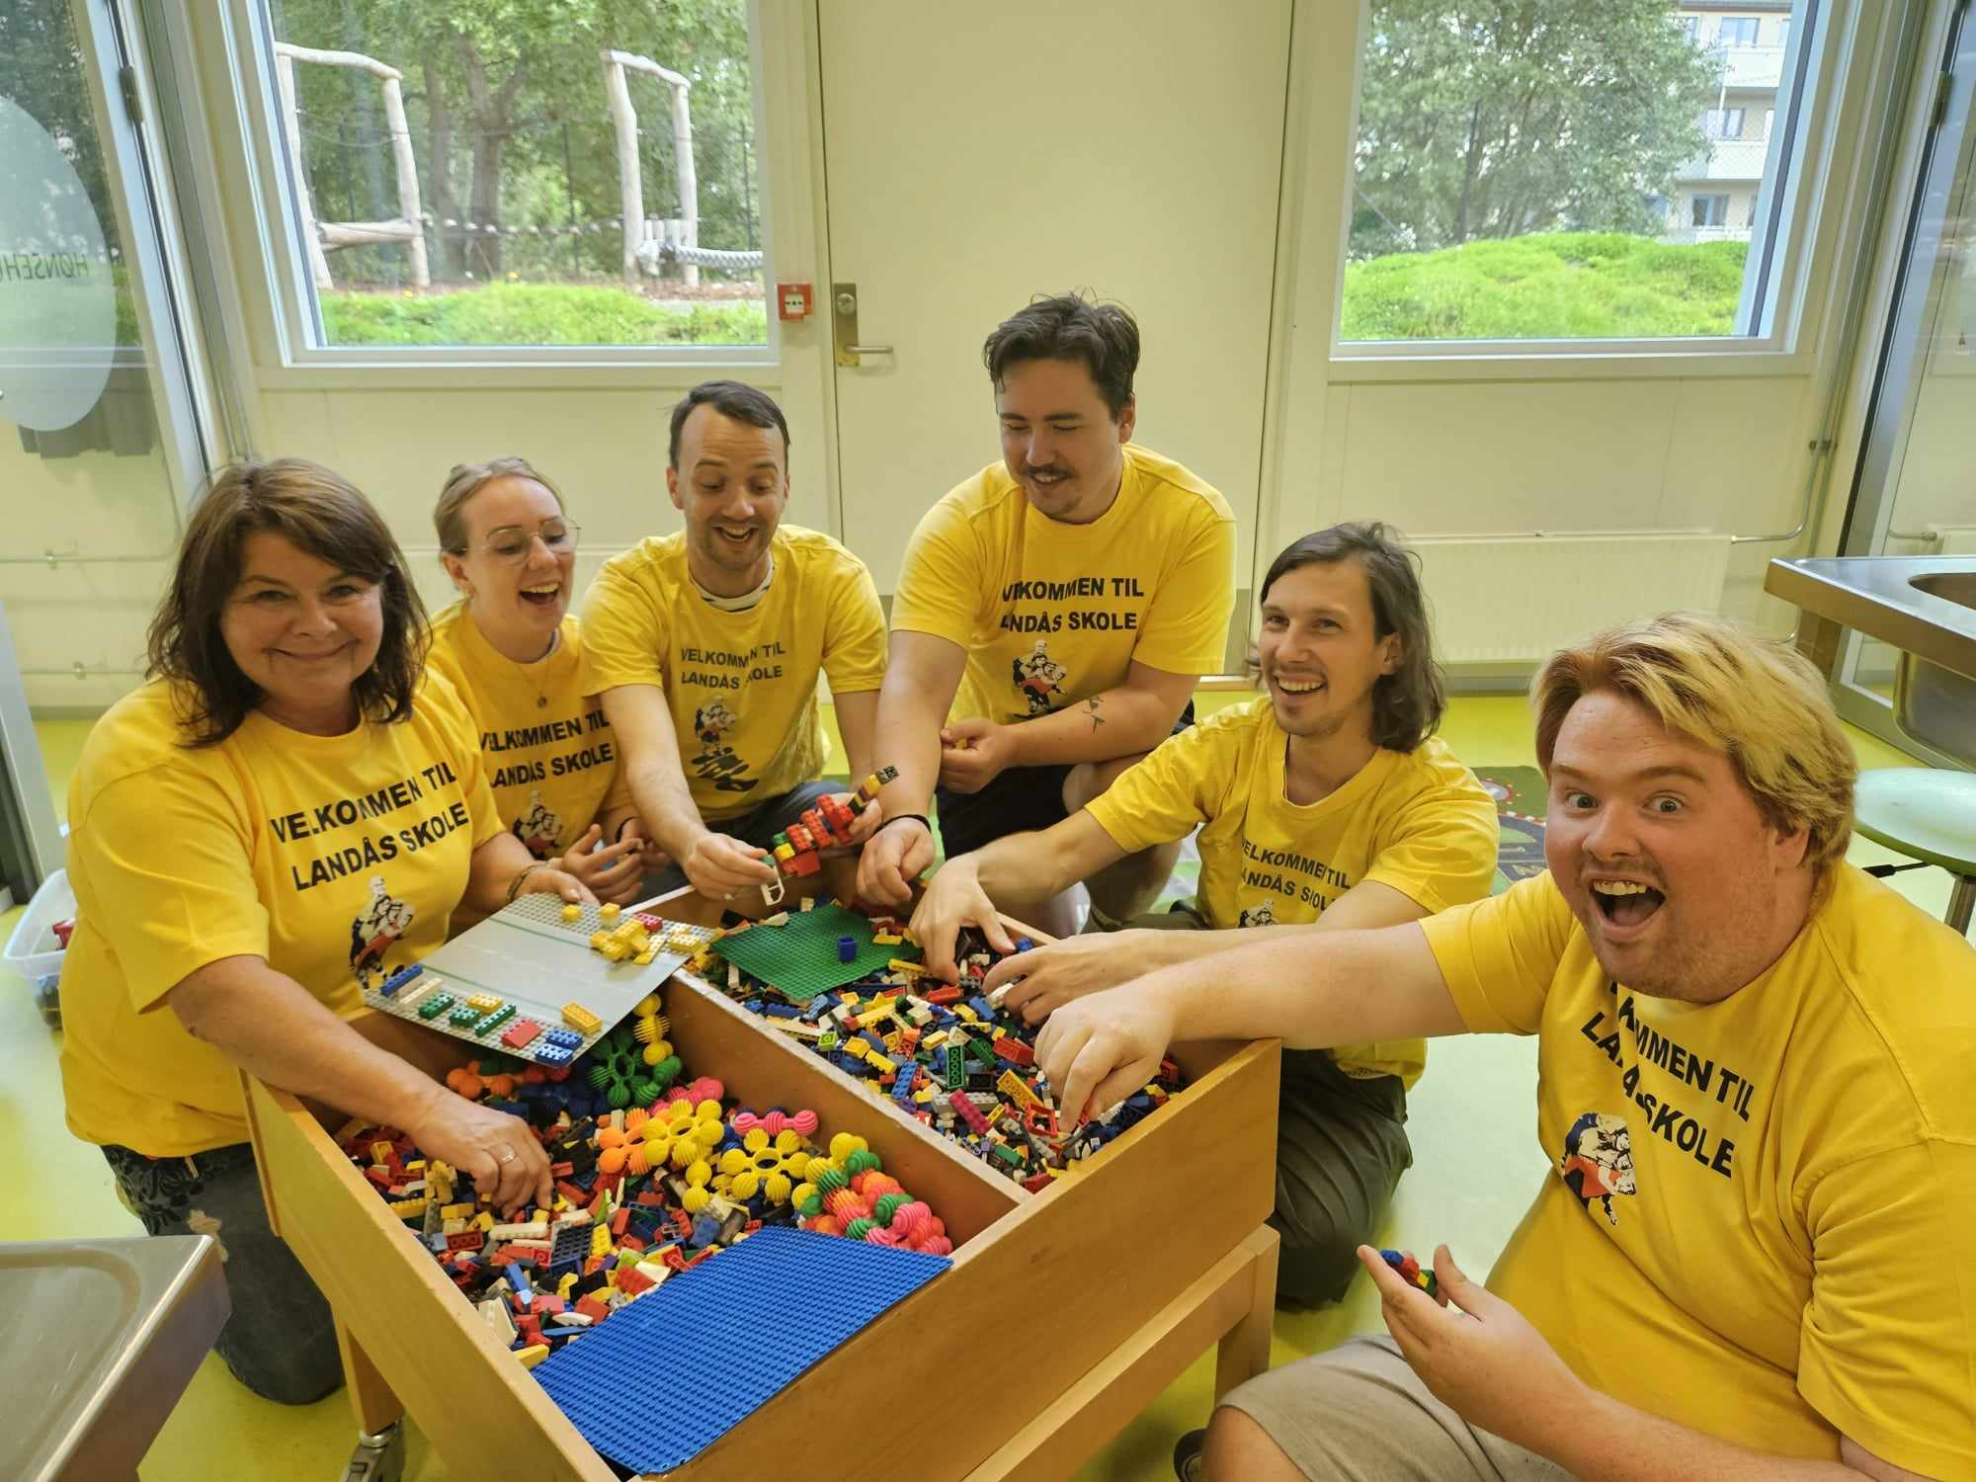
Landås sfo 1.trinn
Gruppeleder Siren og Remy
Teamet:
John
Marie
Petter
Isak

Slide 4
Kontakte SFO
Trinnmobil: 40 91 25 77
Mobilen besvares frem til 08.00 og etter kl 14.00
Vigilo: leses før klokken 8.00 og etter 13.00(12.25 på fredager)
Kontoret kan kontaktes: 53 03 37 10
Avdelingsleder SFO, Silje Sørensen kan ringes eller mailes på:
Silje.sorensen@bergen.kommune.no
53 03 37 14 / 40473764

Slide 5
August
Fokus på relasjoner og trygghet
Tid til å danne vennskap og gruppetilhørighet
Inne har vi et variert tilbud av aktiviteter på forskjellige rom på basen; tegning ,bøker, lego, rollespill og brettspill.
Dagsrytmen
07.30 -10.00: frilek inne på basen
10.00-10.45: matboks
11.00-13.00: uteaktiviteter
13.30-14.00: lunsj
14.00-16.30: frilek inne/ute

Slide 6
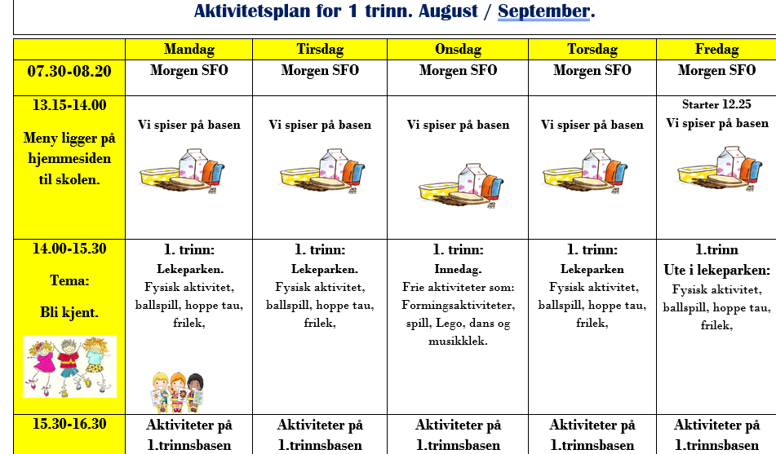
Aktivitetsplan
Hva er en innedag?
Hva er en turdag?
Notes:
MERK: Hvis du vil skifte bildene på dette lysbildet, merker du bildet og sletter det. Deretter velger du Sett inn bilde-ikonet i plassholderen for å sette inn ditt eget bilde.

Slide 7

Superdager
Er dager hvor skolen er stengt
Påmelding via google forms
Kjernetid mellom 10.00 og 14.00
Ta med mat og drikkeflaske
De med redusert SFO plass kan være på SFO fra 9.00 til 14.30
Se over turdager, da kan returtiden varierer.
Fravær meldes på vigilo

Slide 8
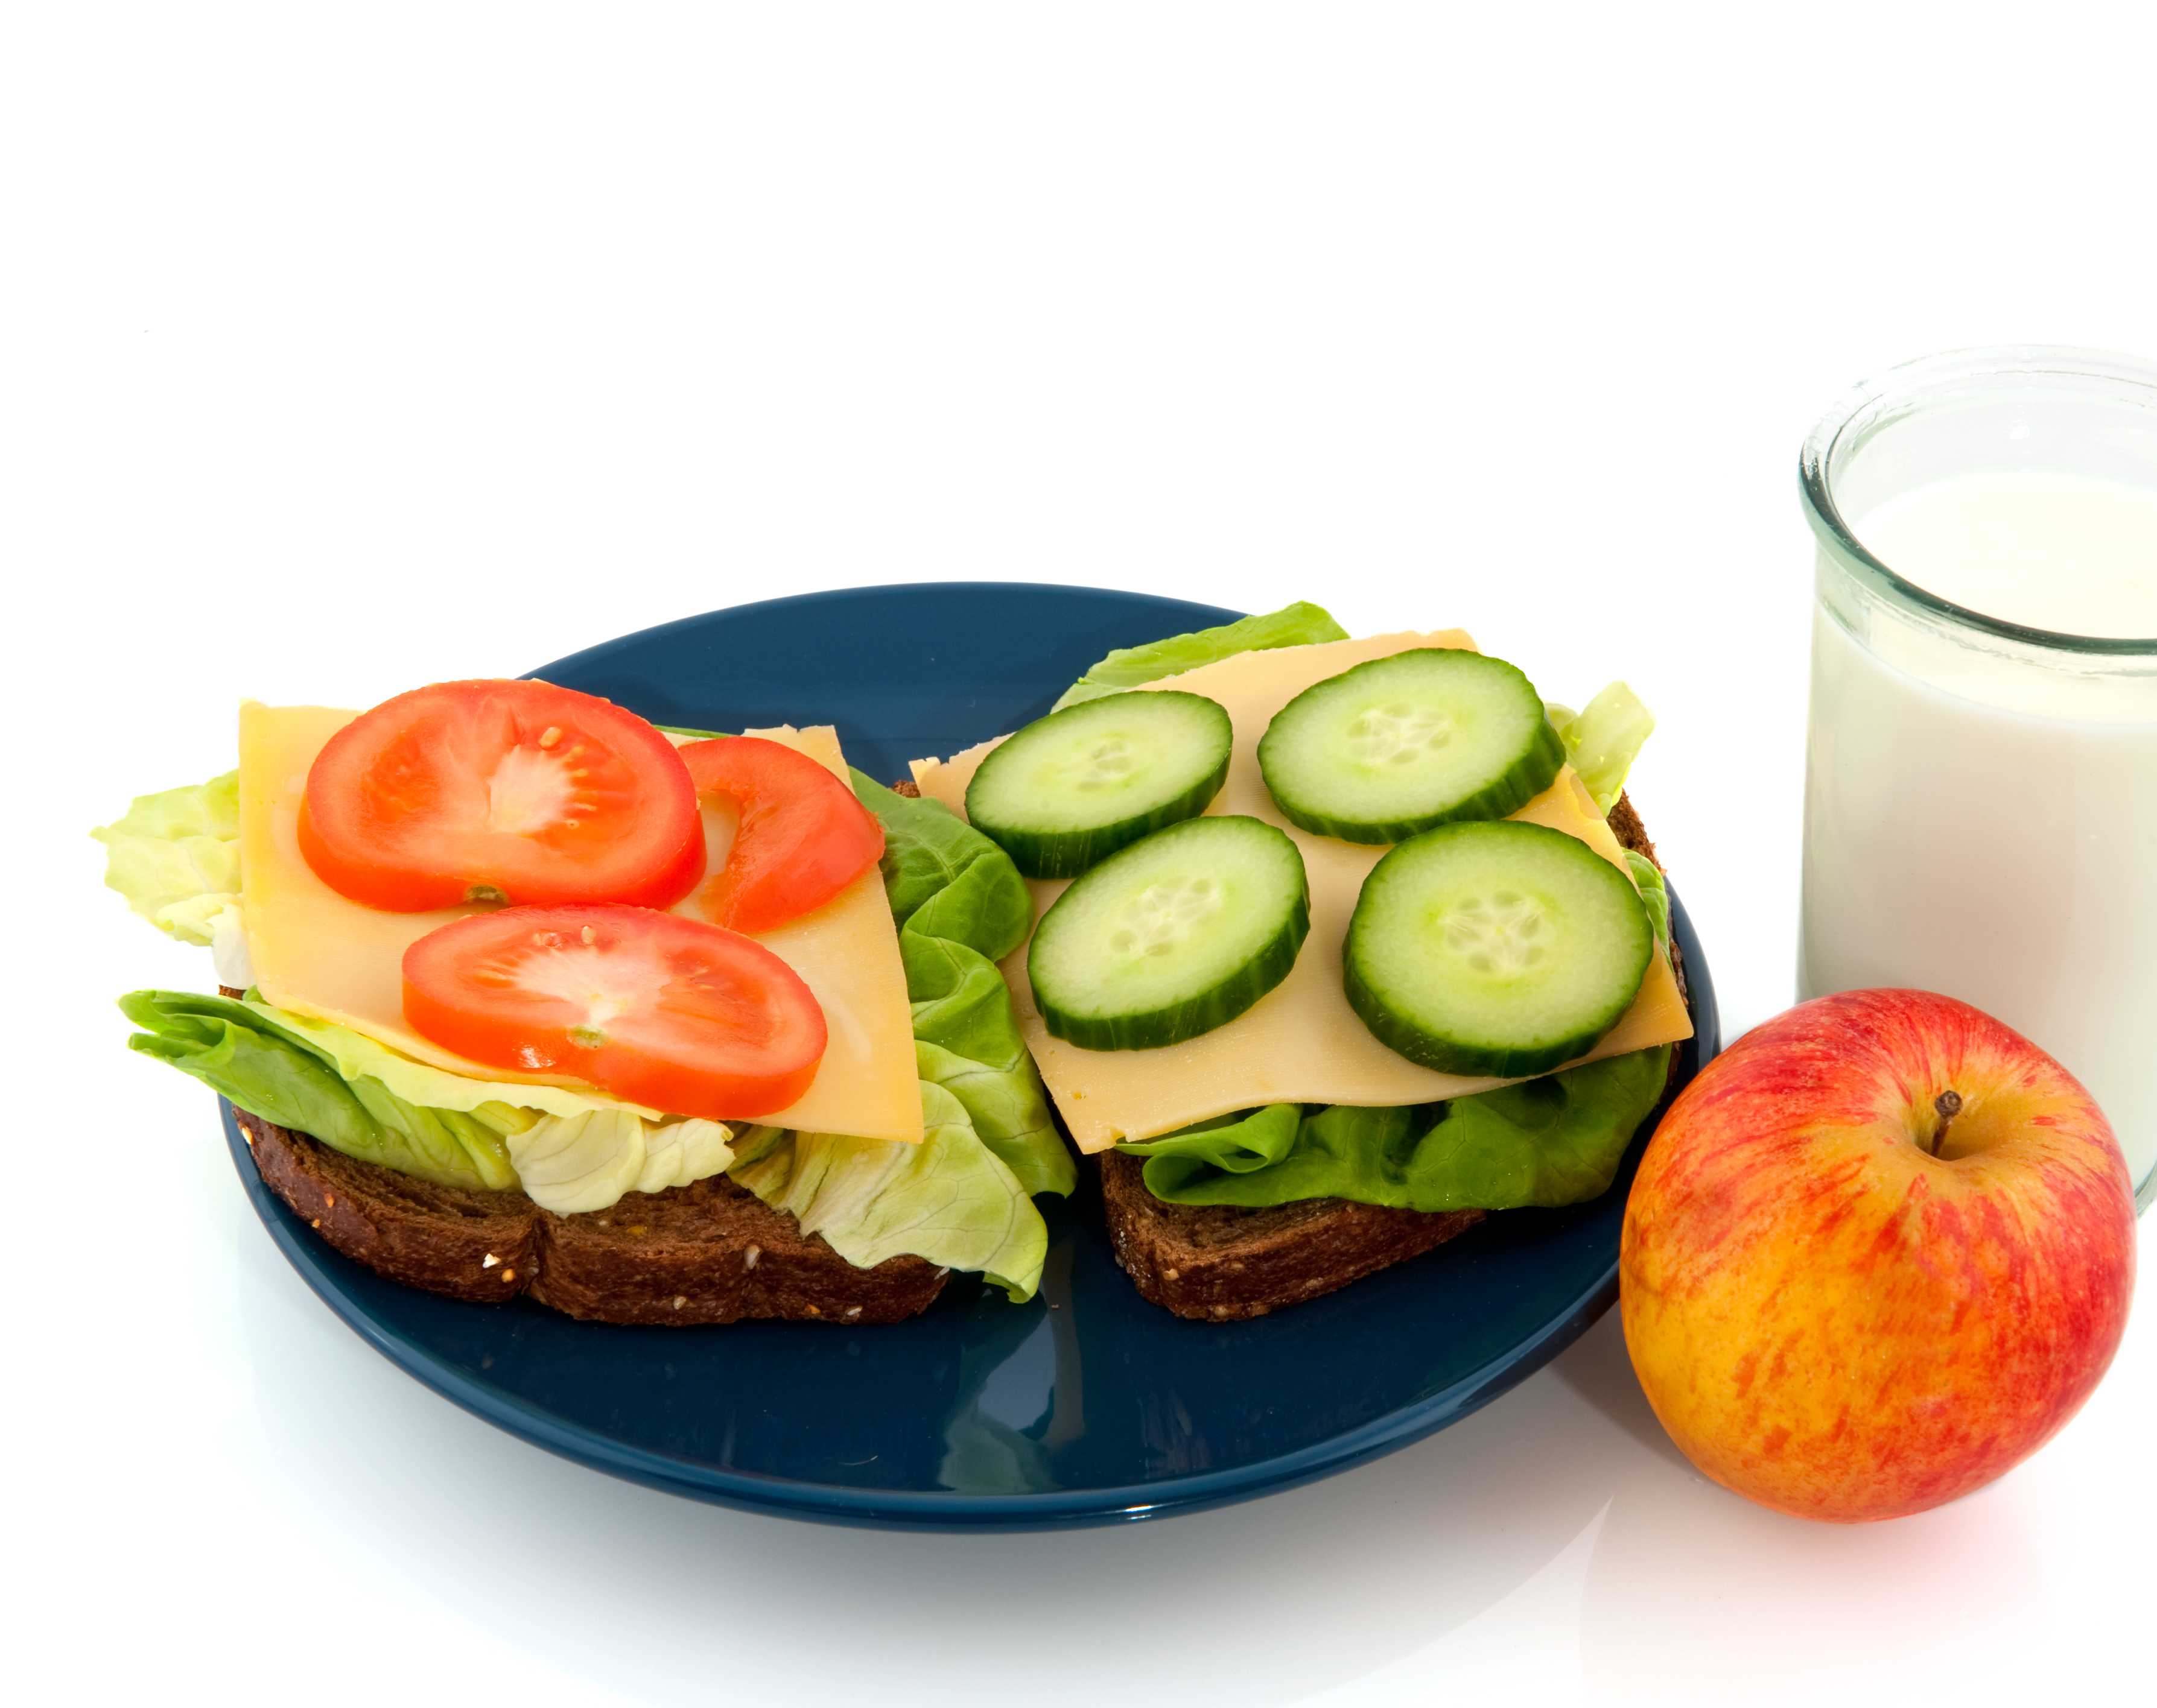
Smøremåltid
Vi serverer måltidet hver dag etter oppstart
Meny legges ut på hjemmesiden og byttes hver 4 mnd.
Allergier merkes på avtaleskjemaet

Slide 9
Lurt å huske!
Sjekk tavlen for tur- og aktivitetsoversikt, blir også sendt ut på vigilo.
Ikke lov å sykle på skoleplassen, små og store
Skiftetøy som er merket med navn, gjerne litt ekstra klær til Bergensværet.
Lagre nummer til basen
Hvis dere sender mail til kontaktlærer med beskjed om elev, legg til avdelingsleder SFO på maillisten ved viktig informasjon.
Vi jobber mot et godt samarbeid med dere foreldre, så kontakt oss hvis det er noe dere lurer på.
Vigilo-beskjeder med navn på elev og trinn i overskriften
Lekeavtaler ordnes hjemme og begge familier må gi beskjed til oss.

Slide 10
Spørsmål?

